Slide 1
Исполнение бюджета Грушево-Дубовского сельского поселения за 2015 год

Slide 2
ФАКТИЧЕСКОЕ ИСПОЛНЕНИЕ БЮДЖЕТА
тыс.руб..
Доходы (9588,0)
Расходы (9112,0)
Профицит (476,0)

Slide 3
ДОХОДНАЯ ЧАСТЬ
тыс.руб..
Неналоговые доходы (41,4) -0,4%
Налоговые доходы (8662,7) - 90,4%
Целевые средства (883,9) -9,2%
ДОХОДЫ (9588,0)

Slide 4
НДФЛ (налог на доходы физ.лиц) (6029,1) 69,9%
Земельный налог (2569,2) 29,6%
НАЛОГОВЫЕ ДОХОДЫ
Единый с/х налог (2,6)
тыс.руб..
Налог на имущество физ.лиц (41,8) 0,5%
Госпошлина (20,0) 0,2%

Slide 5
тыс.руб..
Аренда земельных участков (25,9) 62,6%
НЕНАЛОГОВЫЕ ДОХОДЫ
Штрафы (15,5) 37,4%

Slide 6
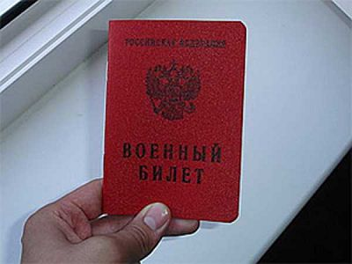
ЦЕЛЕВЫЕ ПОСТУПЛЕНИЯ
1. ФЕДЕРАЛЬНЫЕ СРЕДСТВА:
тыс.руб..
на осуществление первичного воинского учета (164,7)
на составление протоколов об административных правонарушениях (0,2)

Slide 7
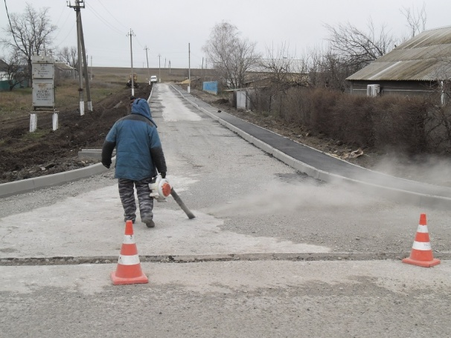
2. ОБЛАСТНЫЕ СРЕДСТВА:
тыс.руб..
содержание дорог (дорожный фонд) (250,0)
Заработная плата работникам культуры по Указам президента (205,7)

Slide 8
3. РАИОННЫЕ СРЕДСТВА:
тыс.руб..
Остановочный павильон
(55,0)
Заработная плата работникам культуры по Указам президента (13,1)
Капитальный ремонт и экспертиза водопроводной сети (193,0)
Премия муниципальному служащему (2,3)

Slide 9
Динамика роста собственных доходов
тыс.руб..

Slide 10
НАЦИОНАЛЬНАЯ ОБОРОНА(164,7)
ОБЩЕГОСУДАРСТВЕННЫЕ ВОПРОСЫ (4096,2)
тыс.руб..
НАЦИОНАЛЬНАЯ БЕЗОПАСНОСТЬ И ПРАВООХРАНИТЕЛЬНАЯ ДЕЯТЕЛЬНОСТЬ (121,5)
ОТРИЦАТЕ-
ЛЬНЫЙ ТРАНСФЕРТ(455,6)
СТРУКТУРА РАСХОДОВ БЮДЖЕТА (9112,0)
НАЦИОНАЛЬ- НАЯ ЭКОНОМИКА (594,9)
СОЦИАЛЬНАЯ ПОЛИТИКА (52,2)
КУЛЬТУРА(2723,3)
ЖИЛИЩНО-КОММУНАЛЬНОЕ ХОЗЯЙСТВО (903,6)

Slide 11
Структура расходов на социально-культурную сферу
тыс.руб..
Культура (2723,3) – 98,1%
Социальная политика (52,2) – 1,9%

Slide 12
Объем межбюджетных трансфертов, перечисляемых из местного бюджета бюджету Белокалитвинского района на финансирование расходов, связанных с передачей осуществления части полномочий органов местного самоуправления Грушево-Дубовского сельского поселения органам местного самоуправления Белокалитвинского района в 2014 - 2015 годах (тыс. рублей)
Наименование передаваемого полномочия | 2014 год тыс.руб. | 2015 год тыс. руб. | Темп роста, %
Всего | 3862,9 | 2814,2 | -27,1
Расходы в области культуры | 3682,2 | 2631,4 | -28,5
Расходы по содержанию и организации деятельности АСФ на территории поселения | 108,6 | 113,6 | +4,6
Расходы по организации исполнительно-распорядительных функций в области архитектуры и градостроительства | 12,8 | 12,1 | -5,5
Расходы по организации исполнительно-распорядительных функций по обеспечению малоимущих граждан, проживающих в поселении и нуждающихся в улучшении жилищных условий, жилыми помещениями в соответствии с жилищным законодательством | 46,0 | 44,5 | -3,3
Расходы по организации исполнительно-распорядительных функций в сфере жилищно - коммунального хозяйства и оплате его услуг, уполномоченного производить расчет адресной социальной выплаты и устанавливать наличие оснований на ее получение | 8,7 | 8,7 | -
Расходы в области муниципального жилищного контроля | 4,6 | 3,9 | -15,2

Slide 13
Остатки на 01.01.2016г. - 964,6 тыс. руб. - переходят на 2016 год

